Slide 1
הצבת מספרים
בביטויים אלגבריים
שאלה 68 – עמוד 37
צמרת חלק א
לירון דוד

Slide 2


מספר שעות | שכר
y
1 - 8
$$y+10$$
9 - 11
$$y+25$$
12 - 14

Slide 3






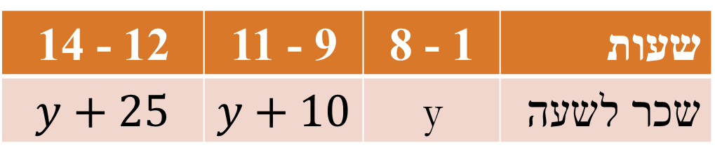

שעות | 1 - 8 | 9 - 11 | 12 - 14
שכר לשעה | y | $$y+10$$ | $$y+25$$
$$x$$
$$∙$$
$$y$$
=
xy
$$∙$$
$$7$$
$$20$$
=
140

Slide 4
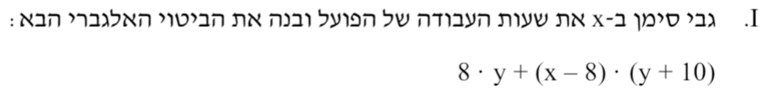
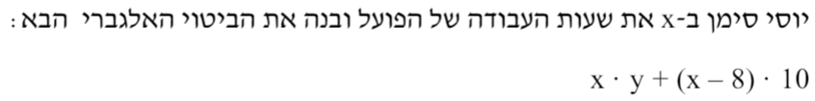
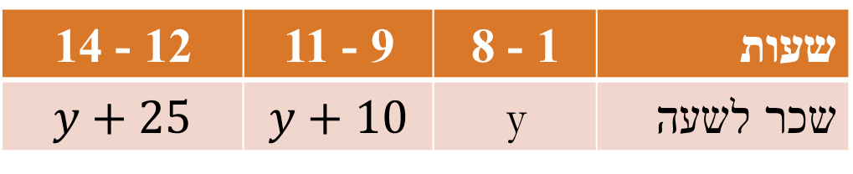
שעות | 1 - 8 | 9 - 11 | 12 - 14
שכר לשעה | y | $$y+10$$ | $$y+25$$

Slide 5

שעות | 1 - 8 | 9 - 11 | 12 - 14
שכר לשעה | y | $$y+10$$ | $$y+25$$
השכר שקיבל
העובד עבור
8 שעות.
ביטוי
המייצג
שעות נוספות
בין 11-9.
ביטוי
המייצג
תשלום
לשעה נוספת
בין 11-9.

Slide 6

שעות | 1 - 8 | 9 - 11 | 12 - 14
שכר לשעה | y | $$y+10$$ | $$y+25$$
השכר שקיבל
העובד עבור
כל השעות
לפי תעריף
של שכר
ללא תוספת.
ביטוי
המייצג
שעות
נוספות
בין 11-9.
ערך
התוספת
לשעה
בין 11-9.

Slide 7
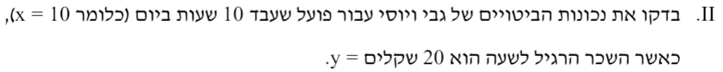




$8∙20+\left(10−8\right)∙(20+10)$=
= 160 + 2 $∙30$ =
= 160 + 60 =
= 220
$10∙20+\left(10−8\right)∙10$ =
= 200 + 2 $∙10$ =
= 200 + 20 =
=220

Slide 8







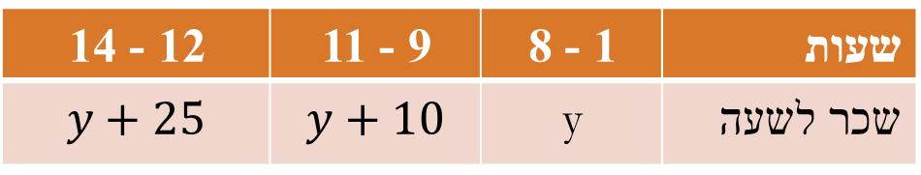



שעות | 1 - 8 | 9 - 11 | 12 - 14
שכר לשעה | y | $$y+10$$ | $$y+25$$
בדרך של גבי
8 - 11
3 + 8
$$8∙y$$
$$+$$
$$3$$
$$∙$$
$(y$ + 10)
$$+$$
$(x−11$)
$$∙$$
$(y+25$)
השכר שקיבל
העובד עבור
8 שעות.
בטוח
3 שעות
נוספות
בין 11-9.
ביטוי
המייצג
שעות נוספות
בין 14-12.

Slide 9





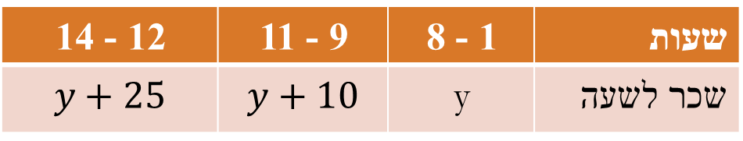

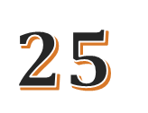


שעות | 1 - 8 | 9 - 11 | 12 - 14
שכר לשעה | y | $$y+10$$ | $$y+25$$
בדרך של יוסי
8 - 11
3 + 8
$$x∙y$$
$$+$$
$$3$$
$$∙$$
$$10$$
$$+$$
$$(x −11)$$
$$∙$$
$$25$$
השכר שקיבל
העובד עבור
כל השעות
לפי תעריף
של שכר
ללא תוספת.
בטוח
3 שעות
נוספות
בין 11-9.
ערך
התוספת
לשעה
בין 9-11..
ביטוי
המייצג
שעות נוספות
בין 14-12.
ערך
התוספת
לשעה
בין 14-12.

Slide 10




בדרך של גבי
$$8 ∙y+3 ∙\left(y+10\right)+\left(x −11\right)∙(y+25)$$
$$8 ∙20+3 ∙\left(20+10\right)+\left(13 −11\right)∙\left(20+25\right)=$$
$=160+3 ∙30+2∙45$=
$=160+90+90$=
$=250+90$=
$$=340$$

Slide 11




בדרך של יוסי
$$x∙y+3 ∙10+\left(x −11\right)∙25$$
$$13 ∙20+3 ∙10+\left(13 −11\right)∙25=$$
$=260+30+2∙25$=
$=260+30+50$=
$=290+50$=
$$=340$$

Slide 12




שעות | 1 - 8 | 9 - 11 | 12 - 14
שכר לשעה | y | $$y+10$$ | $$y+25$$
y = 35
$$8 ∙y+3 ∙\left(y+10\right)+3∙(y+25)$$
$8 ∙35+3 ∙\left(35+10\right)+3∙(35+25)$ =
$$=280+3 ∙45+3∙60=$$
=$280+135+180=$
=$415+180=$
=$595$

Slide 13





שעות | 1 - 8 | 9 - 11 | 12 - 14
שכר לשעה | y | $$y+10$$ | $$y+25$$
y = 35
$$14∙y+3 ∙10+3∙25$$
$14∙35+3 ∙10+3∙25$ =
$=490+30+75$=
$=520+75$=
$$=595$$

